Slide 1

Eksamen Vår 2026
Nordberg skole

Slide 2
Agenda
Presentasjonen legges på skolens hjemmeside.
Skriftlig eksamen
Generell informasjon
Hjelpemidler
Særskilt tilrettelegging
Klagerettighet og behandling
Muntlig eksamen
Generell informasjon
Sensur
Klagerettighet og behandling
Standpunktkarakter
Generell informasjon
Klagerettighet og behandling
Innsøking VGS
Kort påminnelse
Klasseromsmøter
Romplan for videre møter i klasserommet

Slide 3
Skriftlig eksamen

Slide 4
Skriftlig eksamensplan vår 2026
Uke 20 |  |  | Onsdag 13. mai | Torsdag 14. mai | Fredag 15. mai
 |  |  | Opplysning om trekkfag kl. 09.00 | Kr. himmelfartsdag
Uke 21 | Mandag 18. mai | Tirsdag 19. mai | Onsdag 20. mai | Torsdag 21. mai | Fredag 22. mai
 |  | Forsert løp matematikk (1T og 1P) | Engelsk Forsert løp engelsk vg1 | Norsk hovedmål | Norsk sidemål
Uke 22 | Mandag 25. mai | Tirsdag 26. mai
 | 2. pinsedag | Matematikk
Forsert løp vgo – muntlig/muntlig-praktisk eksamen: Trekkfag 28. april – eksamen 30. april

Slide 5
Generell informasjon
Eksamen starter kl. 09.00 alle dager. Alle må være på plass senest kl. 08.30!
Eksamenskandidatene får 5 klokketimer til å gjennomføre eksamen.
Elevene blir gjort kjent med eksamensreglementet i forkant av eksamen.
Vi ønsker å gjøre spesielt oppmerksom på følgende:
→ Dersom elever er syke på prøvedagen, må foresatte ringe skolen (tlf. 22 58 49 00) om morgenen og gi beskjed før kl. 08.30, samt kontakte lege.
→ Dersom elever blir syke under gjennomføringen av eksamen og må avbryte, må lege kontaktes.
→ Dersom eleven velger å gjennomføre og levere, vil det ikke være mulig i etterkant å levere legeerklæring å få annullert eksamen.
Legeerklæring må leveres kontoret så snart som mulig, og senest innen 3 dager.

Slide 6
Hjelpemidler til skriftlig eksamen
Ved eksamen i norsk og engelsk i grunnskolen:
Alle hjelpemidler er tillatt.
→ Unntak er internett og andre verktøy som tillater kommunikasjon. Utvalgte nettbaserte hjelpemidler er tillatt (opplyses av faglærere).
Ved eksamen i matematikk:
Del 1 – Uten hjelpemidler. Kun skrivesaker, passer, linjal og vinkelmåler.
Del 2 – Alle hjelpemidler er tillatt,
→ Unntak av internett og andre verktøy som tillater kommunikasjon.

Slide 7
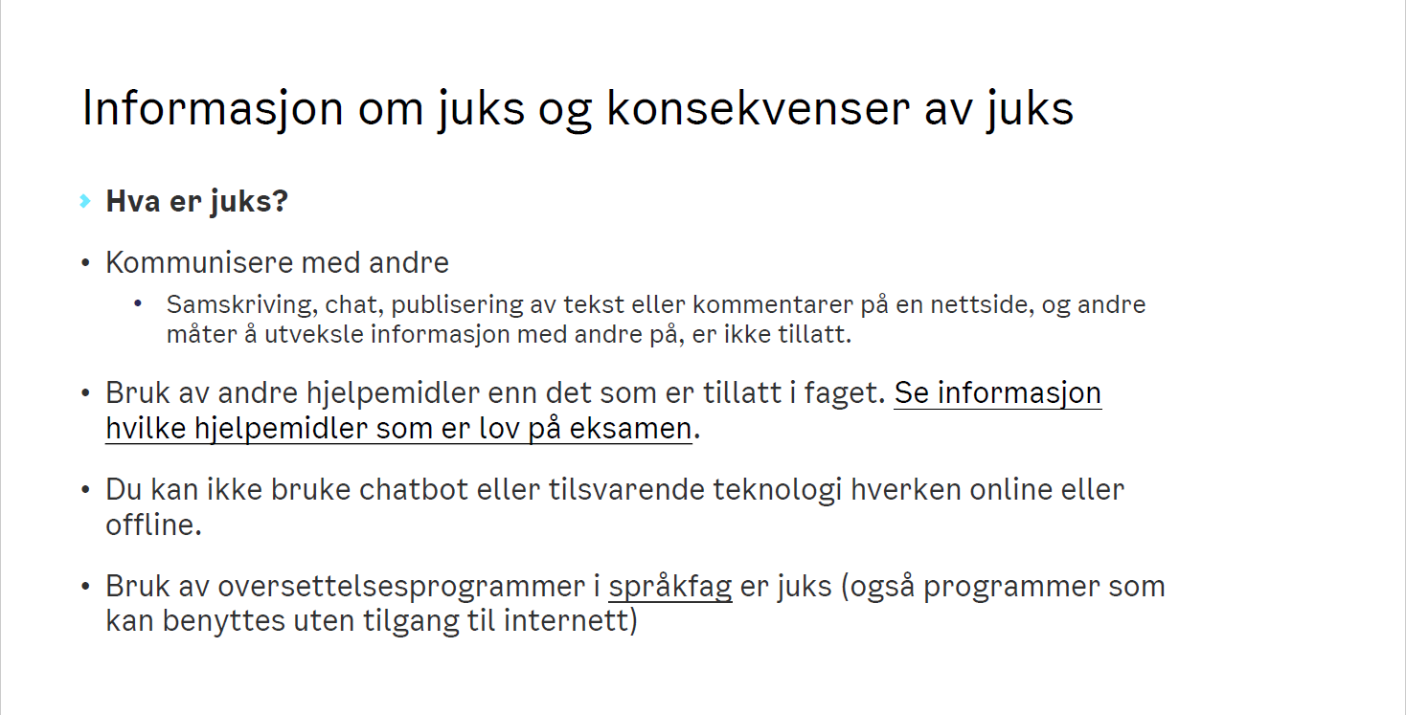

Slide 8
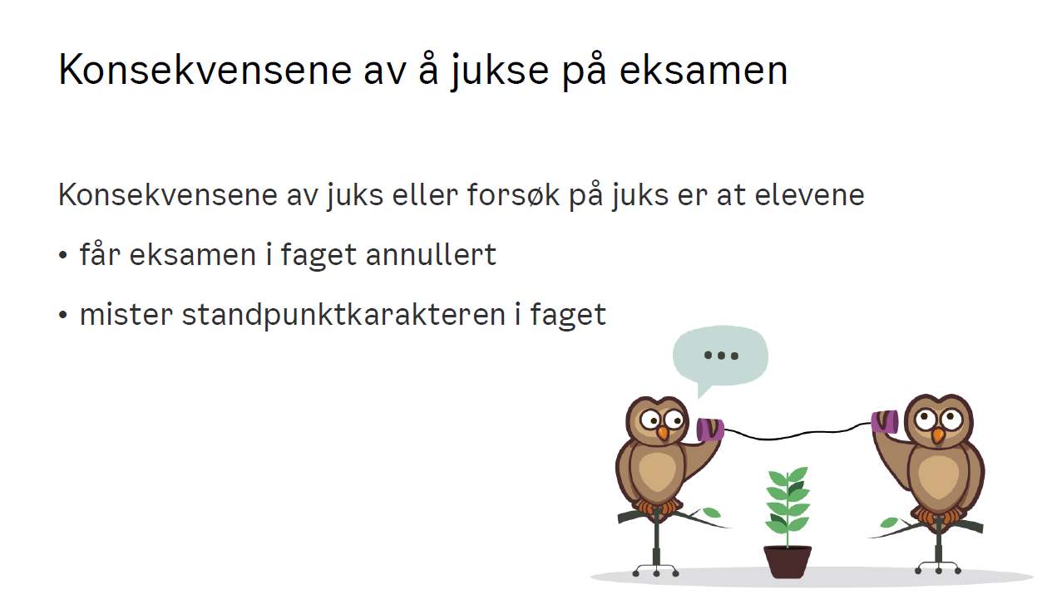

Slide 9
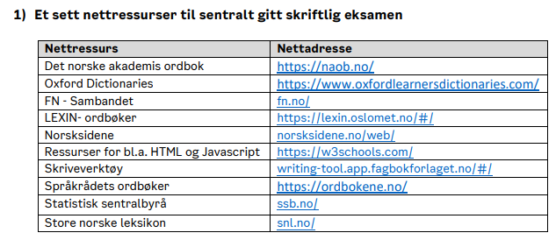
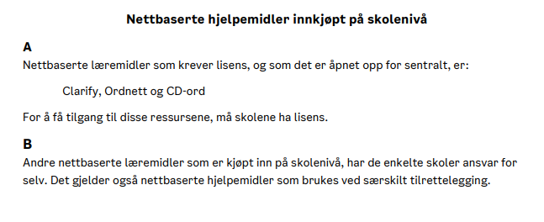

Slide 10
Særskilt tilrettelegging av eksamen
Opplæringsforskriften § 9-34
Elevar og privatistar har rett til særskild tilrettelegging av eksamen dersom dei treng det for å få vist kompetansen sin i faget. Tilrettelegginga må vere tilpassa behova til kvar enkelt elev eller privatist så langt det er mogleg, men eleven eller privatisten må bli prøvd i kompetansemåla i faget og skal ikkje få fordelar framfor andre eksamenskandidatar.
Der det i læreplanen i faget er lagt særleg vekt på skriftlege, munnlege eller praktiske ferdigheiter, skal eksamen ikkje leggjast til rette på ein slik måte at desse ferdigheitene ikkje blir prøvde.
Elevar og privatistar må søkje kommunen eller fylkeskommunen om å få særskilt tilrettelagd eksamen. Kommunen eller fylkeskommunen avgjer kva slags tilretteleggingstiltak som skal setjast inn.

Slide 11
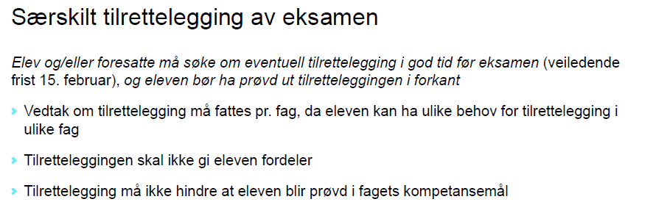

Slide 12
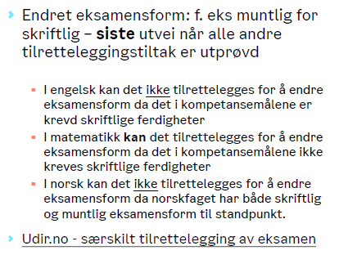


Særskilt tilrettelegging av eksamen
Eksempler på de vanligste tilretteleggingene:

Slide 13
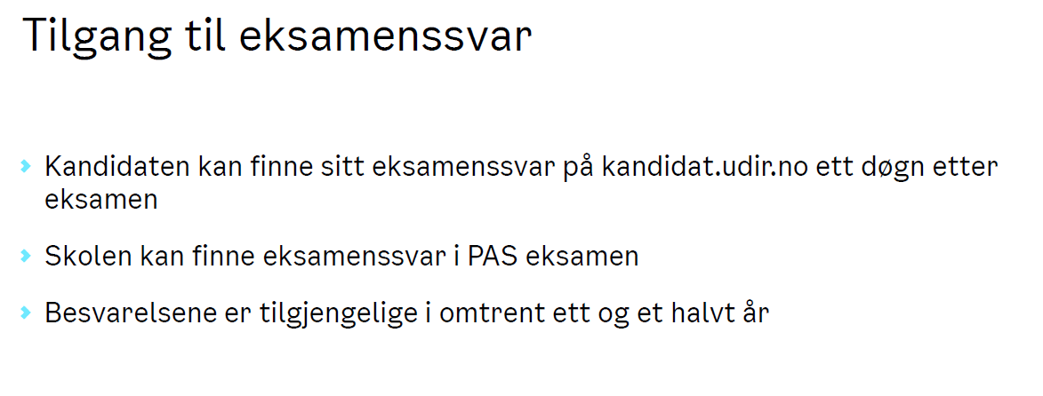

Slide 14
Klagebehandling skriftlig eksamen
Klage på skriftlig eksamen skal leveres skriftlig til rektor og avdelingsleder innen 10 dager etter at karakteren er gjort tilgjengelig.
Eksamenskarakteren vil i år publiseres 17. juni.
Det betyr at klagefristen for skriftlig eksamen er 27. juni.
Rektor/avdelingsleder registrerer klagen i PAS-eksamen innen 1. juli 2026.
Skolen mottar endelig resultat og videreformidler til klageren om resultatet av klagebehandlingen.

Slide 15

Muntlig eksamen

Slide 16
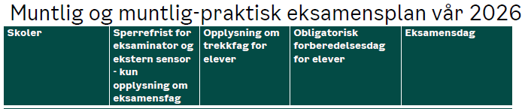

Gruppe 1: Opplysning trekkfag 1. juni, forberedelsesdag 2. juni, eksamensdag onsdag 3. juni
Gruppe 2: Opplysning trekkfag 8. juni, forberedelsesdag 9. juni, eksamensdag onsdag 10. juni
Opplysning om trekkfag blir kunngjort kl. 09:00 i egne klasserom
→ Ved fravær kontakter skolen eleven/elevene straks etter kunngjøringen pr. telefon.
Alle elever må møte opp mandag 1. juni til trekkfag for 1. gruppe.

Slide 17
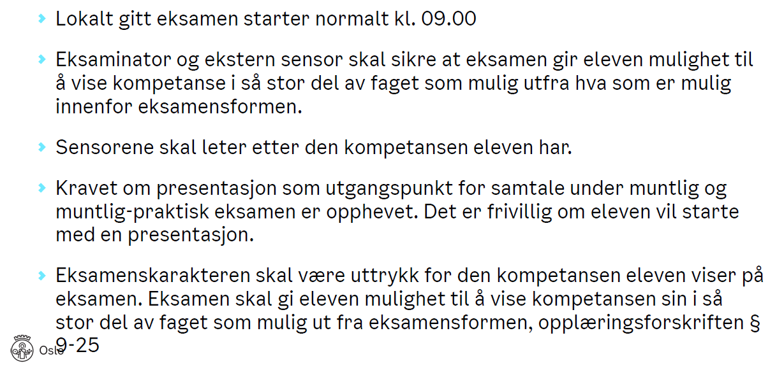

Slide 18
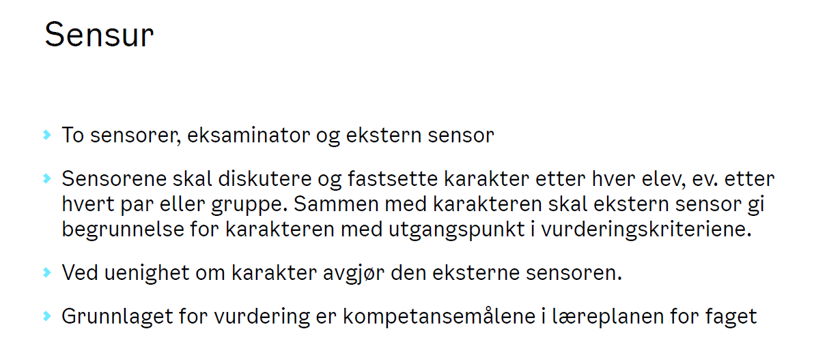

Slide 19
Klagebehandling muntlig eksamen
Til muntlig og muntlig-praktisk eksamen er det ikke anledning til å klage på karakteren.
Eleven har kun rett til å klage på formelle feil som har hatt noe å si for eksamensresultatet (f. eks. oppgaven er ikke innenfor lærerplanens kompetansemål, utstyr ikke tilgjengelig, kortere forberedelsestid, sensor har ikke fulgt retningslinjene o.l.).
Ved spørsmål om klage, har skolen ansvar for å veilede eleven.
Dersom eleven får medhold i en klage, blir eksamenskarakteren annullert. Eleven kan velge om hun eller han vil gå opp til ny muntlig eller muntlig-praktisk eksamen, med ny sensor.

Slide 20
Standpunktvurdering

Slide 21
Standpunktvurdering
En standpunktkarakter/sluttvurdering er den endelige karakteren i faget og den som kommer på vitnemålet.
→ Alle karakterene fra 10. trinn.
→ Karakterene eleven fikk i mat og helse og musikk på 9. trinn.

Slide 22
Publisering for 10. trinn
Standpunkt i alle fag publiseres før første muntlige eksamen fredag 29. mai kl. 15.30
Standpunkt i orden og atferd publiseres siste skoledag Fredag 19. juni kl. 15.30

Slide 23
Klagerettigheter og frister
Klagefrist på standpunkt for 10. trinn:
Alle fag: mandag 8. juni 2026 kl. 15.30 (10 dager etter publisering).
Dersom man vurderer å klage på en standpunktkarakter, henvender man seg først til faglæreren og ber om en nærmere begrunnelse for vurderingen. Når begrunnelse av faglærer er gitt, har eleven 10 nye dager til å avgjøre om det fortsatt er grunnlag for å klage.
En eventuell klage sendes skriftlig til rektor/avdelingsleder (eget skjema som vil ligge på hjemmesiden) som sender klagen videre til Statsforvalteren sammen med faglærers begrunnelse, samt en uttalelse om skolens saksbehandling.
Som et ekstra tiltak for elever på 10. trinn som skal ha vitnemål, tilbyr Statsforvalteren en hurtigere behandling av klagen. Dette er imidlertid ingen rettighet, men et tilbud, og det garanteres ikke at alle får et svar i løpet av juni.
Skolens frist for å sende inn klagen til Statsforvalteren er 20. Juni

Slide 24
https://vimeo.com/1152859841

Slide 25
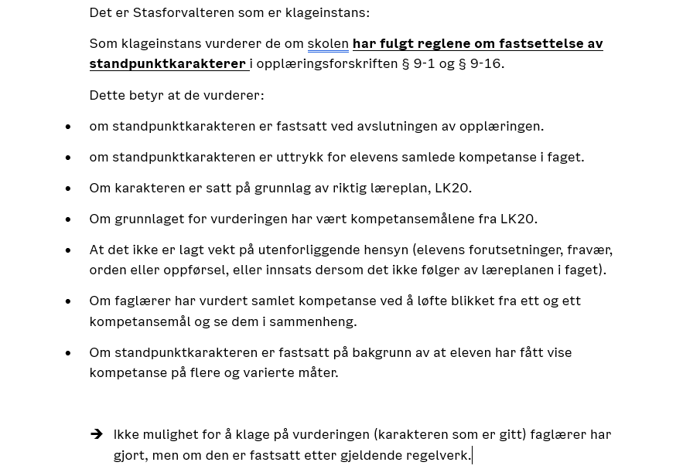

Slide 26
Dersom statsforvalteren opphever karakteren, gjør rektor og faglærer en ny vurdering. Da kan følgende tre ting skje:
karakteren blir stående
karakteren går opp
karakteren går ned
Ny vurderingen er endelig.

Slide 27
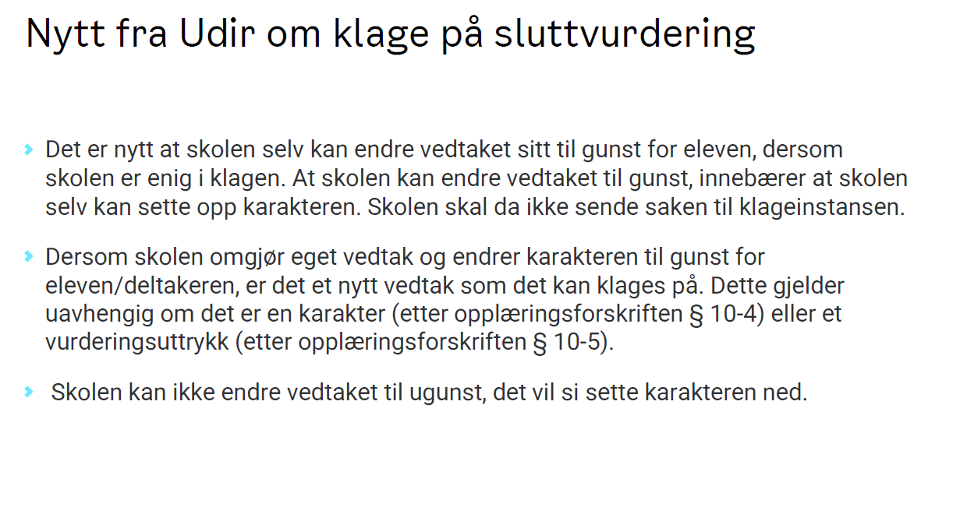

Slide 28

Innsøking VGS
Minner om søknadsfrist mandag 2. mars.
59 har ikke opprettet søknad i vigo.
45 av disse har ikke vært innlogget

Slide 29
Tusen takk for samarbeidet! Vi skal gi elevene den beste starten på fremtiden☺

Slide 30
Møtet fortsetter klassevis i klasserommene på Nordberg skole
Hvor:
10A: Rom 13 10B: Rom 16 10C: Rom 14 10D: Rom 17 10E: Rom 15 10F: Rom 18

